Slide 1
第三届
延边大学互联网+创新创新大赛
赛前培训
搏击“互联网+”时代 壮大创新创业生力军

Slide 2
赛事简介
首届时间
参赛类别
主办单位
评委构成
2015年
创意组、初创组、成长组、
就业型创业组
教育部
评委构成：投资公司
（民营资本为主）、
企业家、孵化器

Slide 3
赛道解析
互联网+
现代
农业
公共
服务
信息技术服务
商务
服务
制造业
公益
创业
文化创意服务

Slide 4
赛道解析---各赛道项目设计注意事项
1 “互联网+”现代农业，包括农林牧渔等；
2 “互联网+”制造业，包括智能硬件、先进制造、工业自动化、生物医药、节能环保、新材料、军工等；
3 “互联网+”信息技术服务，包括工具软件、社交网络、媒体门户、企业服务等；
4 “互联网+”文化创意服务，包括广播影视、设计服务、文化艺术、旅游休闲、艺术品交易、广告会展、动漫娱乐、体育竞技等；
5 “互联网+”商务服务，包括电子商务、消费生活、金融、财经法务、房产家居、高效物流等；
6 “互联网+”公共服务，包括教育培训、医疗健康、交通、人力资源服务等；
“互联网+”公益创业，以社会价值为导向的非盈利性创业。
本届“互联网+”大赛新增文创类、财经类、法律类项目赛道

Slide 5
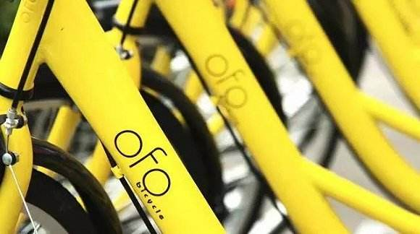
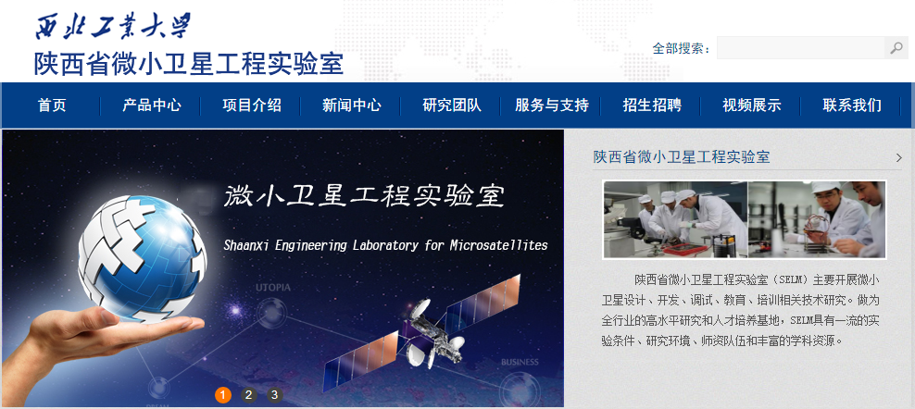


评委主要关注点
市场检验---ofo共享单车（初创组）
科研转化---翱翔系列微小卫星（创意组）
投资价值---新片场影业（成长组）
发展前景---诸葛IO用户数据分析平台（初创组）

Slide 6
项目选题依据
政策支持
落地可能
扩展可能
销售案例
核心优势

Slide 7
商业模式
科转项目
关注技术壁垒
关注应用场景
文创项目
确立先发优势
互联网思维
公益项目
自我造血能力
社会效益

Slide 8
商业模式
市场需求论证
技术优势论证
产品服务论证
市场营销策略

Slide 9
学生商业模式陷阱
游走在法律边缘的生意
贸然走“大而全”的模式
把实验室成果理解为商业产品
创意很好，缺乏盈利模式
股权模式不合理
以理想支持创业

Slide 10
商业计划书基本逻辑
我们发现了什么问题？---商机
我们把产品卖给哪类群体
我们的产品是否具有优势
我们用于解决这个问题的办法（技术）
我们如何将技术转化为产品
我们如何实现销售过程？
谁来实现以上的计划过程？
我们能赚到多少钱？

Slide 11
封面
项目名称：一句话描述
（例如：小米电视：打造年轻人的第一台电视）
参赛组别
参赛省份
所属高校
联系信息（姓名/联系方式）

Slide 12
正文
第一部分（1-2页）
Why？Why Now？分析市场现状和行业背景
主要内容：
1、讲清楚项目相关的行业背景、市场发展趋势、市场空间
2、要描述在目前的市场背景下，你发现了一个什么样的痛点，或需求点/机会点
3、说明目前正是做这件事情的最正确的时间

Slide 13
正文
第二部分（1页）
What？讲清楚你要做什么
主要内容：
讲清楚你准备干一件什么事。不要整页PPT都是大段文字，你要做的事应该是一两句话就能说清楚。最好能配上简单的上下游图或功能示意图或简要流程框图，让人对项目一目了然。
关于内容，有两点需要注意：
1、不要追求大而全，要专注聚焦，表明你就想做一件事，而且就想解决这件事中的某一个关键问题
2、不建议盲目跟风，追随投资热点

Slide 14
正文
第三部分（6页左右）
How？如何做以及现状
主要内容：
1、讲清楚你有什么样的解决方案，或者什么样的产品，能够解决第一部分发现的痛点
2、你的产品将面对的用户群是谁
3、说明你的产品或解决方案的竞争力

Slide 15
正文
第三部分（6页左右）
How？如何做以及现状（续）
主要内容：
4、说明你未来将如何挣钱，即你的商业模式
5）横向竞品对比分析
6）产品的研发、生产、市场、销售等相关策略
7）目前已经达成的里程碑

Slide 16
正文
第四部分（1页）
Who？项目团队
主要内容：
1、讲清楚团队的人员组成、分工和股份比例
2、团队要有合理分工，需要介绍团队主要成员的背景和特长
3、说清楚你们团队的优势

Slide 17
正文
第五部分（1页）
How much？财务预测与融资计划
主要内容：
1、说说未来一年或者六个月需要多少钱，释放多少股份，用这些钱干什么？达成什么目标？
2、目前的估值
3、之前的融资情况

Slide 18
封底
结束语

Slide 19
说在最后的话
1、该模板中的主要内容是项目的内容要素，建议务必在各自项目材料中进行体现。至于每部分（每页）的现有标题，仅供参考和说明使用，各项目可自行发挥。
2、投资人很看重商业计划书的PPT，以此来判断创业团队的综合素质。因此，见商业计划书如见团队，第一印象非常重要。一份逻辑清晰、文字精炼、观点鲜明、视觉美观的PPT非常重要。创业团队必须要会写和会讲PPT
3、如果想提升PPT水平，建议多学习苹果、小米、华为、乐视、罗辑思维等产品发布或对外演讲的PPT，包括他们的文字和视觉
4、强烈不建议封面标题直接用公司名字（尤其是对于尚未成立公司的项目），因为看公司名并不知道你公司做什么，太不利于建立评委对项目的第一印象

Slide 20
互动答疑

